Slide 1
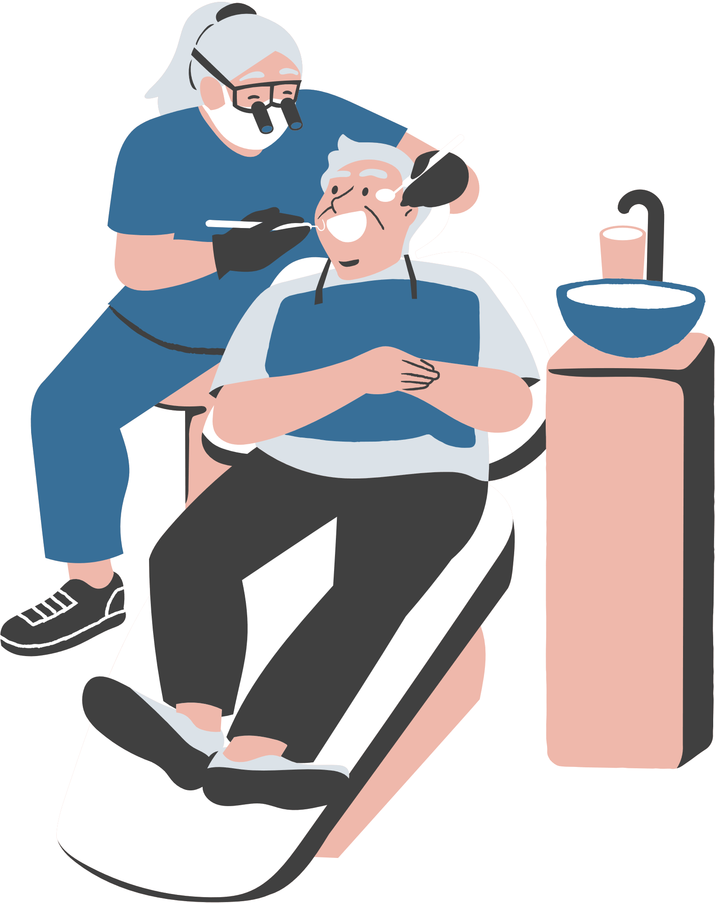

ΣΤΟΜΑΤΙΚΗ ΥΓΙΕΙΝΗ
ΣΤΗΝ ΜΕΣΗ ΚΑΙ ΤΡΙΤΗ ΗΛΙΚΙΑ
ΔΙΕΥΘΥΝΣΗ ΔΗΜΟΣΙΑΣ ΥΓΕΙΑΣ

Slide 2
Παγκόσμια Ημέρα Στοματικής Υγείας
20 Μαρτίου 2025

Slide 3
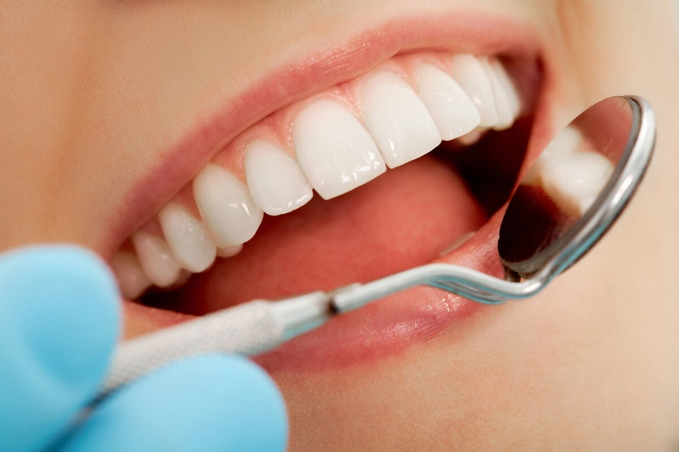
Γιατί είναι σημαντικό να διατηρήσουμε τη στοματική μας υγεία;
Η στοματική υγεία μπορεί να επηρεάσει αρκετούς τομείς.
Την ομιλία
Την αναπνοή
Το χαμόγελο
Την κοινωνική προσαρμογή
Την ικανότητα μάσησης
Παγκόσμιος Οργανισμός Υγείας, (WHO releases Global strategy and action plan on oral health). 2025

Slide 4
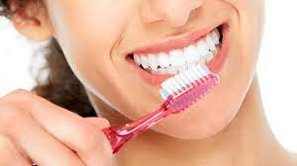
υγιές στόμα
αύξηση αυτοεκτίμησης και αυτοπεποίθησης
κακή στοματική υγεία
Εμπόδιο στην κοινωνικοποίηση
βελτίωση ποιότητας ζωής.
περιορίζει τις διατροφικές επιλογές.
οδηγεί σε στρες και άγχος.
www.fdiworlddental.org/fdi-unveils-its-2025-happy-mouth-isa-happy-mind-world-oral-health-day-campaign

Slide 5
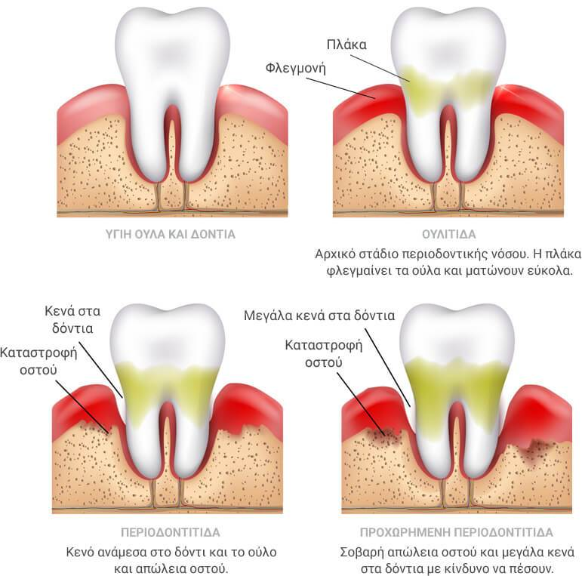
Περιοδοντίτιδα
επηρεάζει 750 εκ. άτομα σε παγκόσμιο επίπεδο.
βακτηριακή λοίμωξη.
συσσώρευση της βακτηρίασής πλάκας πάνω και κάτω από τη γραμμή των ούλων.
οδηγεί σε μη αναστρέψιμη φθορά του οστού και των ιστών που συγκρατούν τα δόντια.
H γενικευμένη περιοδοντίτιδα, μπορεί να καταλήξει σε απώλεια δοντιών.

Slide 6
ΟΥΛΙΤΙΔΑ
ερυθρότητα, οίδημα ήπιο ερεθισμό φλεγμονή ούλων και ηπία αιμορραγία κατά του βούρτσισμα.
χιλιάδες μικροβιακά είδη μέσω των φλεγμονωδών περιοδοντικών ιστών, αποκτούν άμεση πρόσβαση στο λεμφικό και κυκλοφορικό σύστημα.

Slide 7
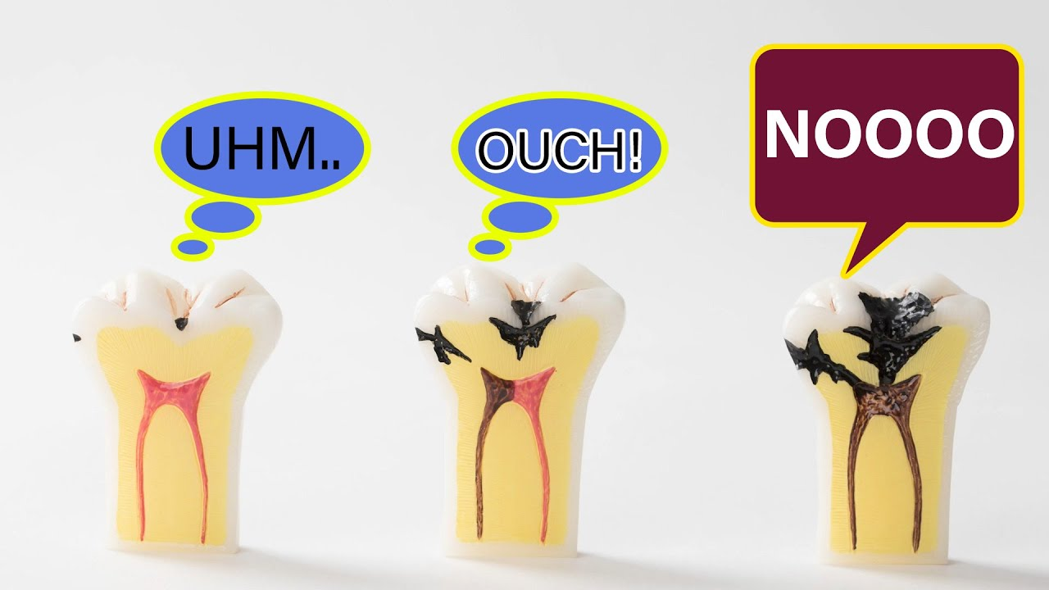
Τερηδόνα
εξωτερική, σκληρή επιφάνεια του δοντιού.
Μη αναστρέψιμη
εφαρμογή οδοντιατρικής θεραπείας
σφράγισμα, απονεύρωση ή εξαγωγή του δοντιού.
βλάβες στα δόντια (Λευκή κηλίδα) δημιουργώντας την οδοντική πλάκα.
Πόνο-Δυσφορία-Απόστημα
https://www.advanceddentalclinics.gr/ponodontos

Slide 8
λοιμώξεις
Έκθεση στοματικής κοιλότητας σε μικρόβια και παθογόνους μικροοργανισμούς
Επέκταση λοίμωξης προκαλώντας συστηματικές λοιμώξεις στον ανθρώπινο οργανισμό
πιθανός παράγοντας κινδύνου για την ανάπτυξη και την εξέλιξη μιας ασθένειας.
ΚΑΚΗ ΣΤΟΜΑΤΙΚΗ ΥΓΕΙΑ

Slide 9
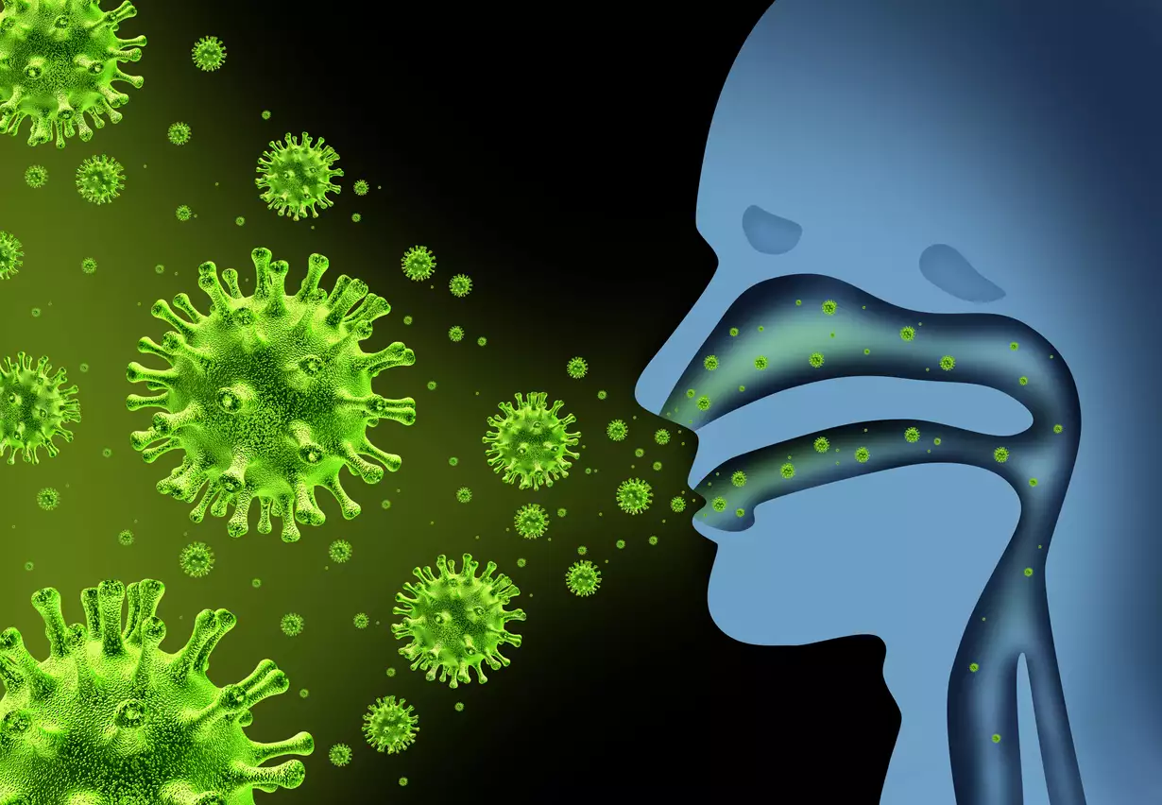
εξάπλωση των μικροβίων
από το στόμα και τη μύτη
τοπικές λοιμώξεις στις γνάθους, στις δομές του προσώπου
και στους περιαμυγδαλικούς χώρους

Slide 10
πληθώρα ερευνητικών εκθέσεων τα τελευταία 20 χρόνια, δείχνουν μια στατιστική συσχέτιση μεταξύ της κακής στοματικής υγείας και αρκετών παθήσεων.
Πνευμονία
Αλτσχάιμερ
Νεφροπάθεια
Ηπατική Νόσος
Η νόσος του Crohn και η ελκώδης κολίτιδα

Slide 11
Στοματική υγιεινή και πνευμονία
Η πνευμονία (της κοινότητας) είναι διαδεδομένη μεταξύ των ευπαθών και των ηλικιωμένων ατόμων.
Οι μικροοργανισμοί του στόματος μπορούν να μεταφερθούν στους βρόγχους και τα βρογχίδια (βρογχικό δέντρο) με την αναρρόφηση. Ο κίνδυνος γίνεται έντονος μεταξύ ασθενών με διαταραχή της κατάποσης ή του αντανακλαστικού βήχα.
Αρκετές μελέτες αποδεικνύουν ότι η θεραπεία της περιοδοντίτιδας μειώνει τον κίνδυνο αναπνευστικών επιπλοκών.
Annapurna Gupta Α, Lilly M. Saleena, Priya Kannan, A Shivachandran. The impact of oral diseases on respiratory health and the influence of respiratory infections on the oral microbiome. 2024 Sep 105213. doi.org/10.1016/j.jdent.2024.105213.

Slide 12
Καρδιαγγειακά Νοσήματα
Οι στοματικές λοιμώξεις είναι ένας αναγνωρισμένος παράγοντας κινδύνου για τις καρδιακές παθήσεις.
Συγκεκριμένα βακτήρια όπως (Aggregatibacter, Porphyromonas gingivalis) έχουν την ικανότητα να μπορούν να διεισδύσουν στα ούλα και μετέπειτα στην κυκλοφορία του αίματος και στα αγγεία της καρδίας, (όπου η χοληστερόλη και άλλα λιπίδια σχηματίζουν εναποθέσεις τους) προκαλώντας φλεγμονή στις αρτηρίες.
Meurman JH, Bascones-Martinez A. Oral Infections and Systemic Health - More than Just Links to Cardiovascular Diseases. Oral Health Prev Dent. 2021 Sep 11;19:441-448. doi: 10.3290/j.ohpd.b1993965. PMID: 34505498; PMCID: PMC11640876.

Slide 13
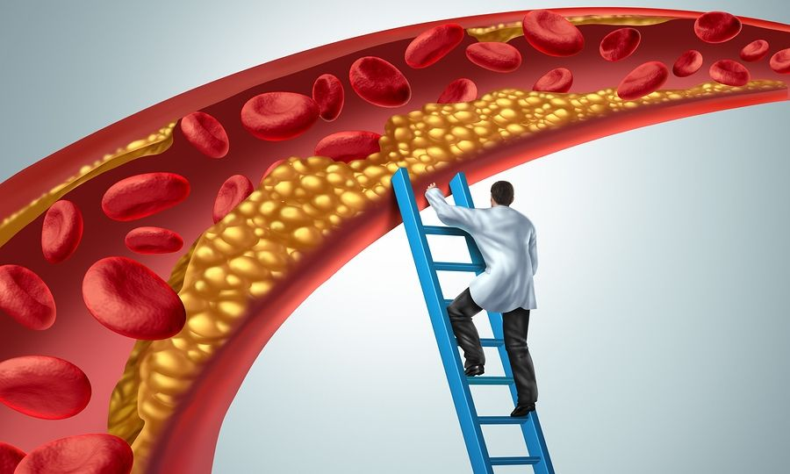
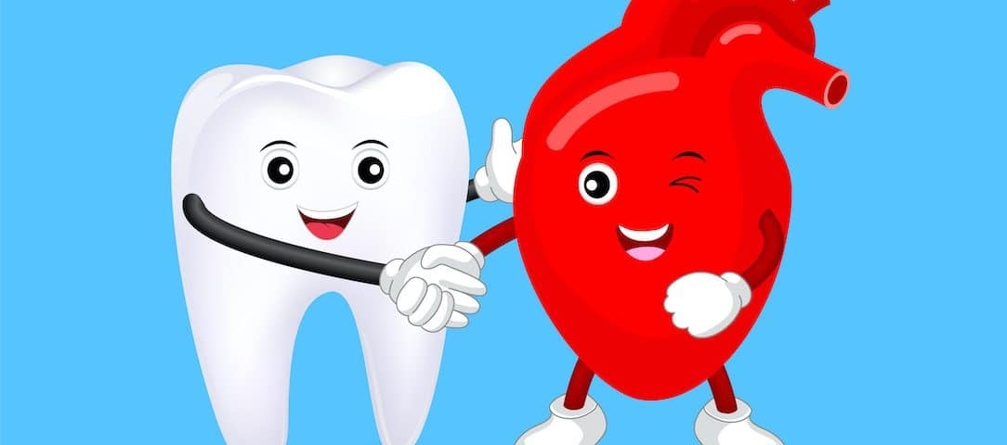
Συμβολή της χρόνιας ουλίτιδας και της περιοδοντίτιδας στη στένωση και στην απόφραξη των αρτηριών.
Τα βακτηρίδια εισερχόμενα στην κυκλοφορία του αίματος, κάθονται πάνω στις αθηρωματικές πλάκες.
δημιουργείτε πήγμα, που είναι δυνατόν να προκαλέσει απόφραξη του αγγείου).
δύο φορές μεγαλύτερο κίνδυνο για θανατηφόρο έμφραγμα του μυοκαρδίου
Η περιοδοντίτιδα προκαλεί ή επιβαρύνει την ήδη υπάρχουσα υπέρταση
5 Χ νεφρικής ή αγγειακής βλάβης
https://www.hygeia.gr/ygieini-toy-stomatos-gera-dontiageri-kardia/

Slide 14
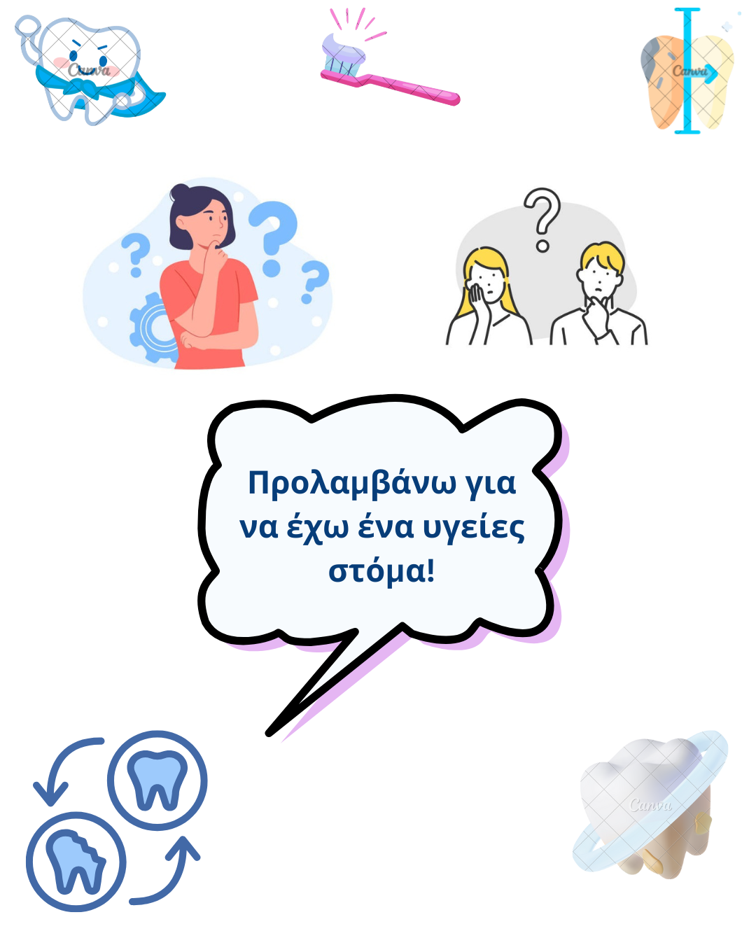

Slide 15
Ο διαβήτης επηρεάζει την υγεία του στόματος.
Ο διαβήτης επιβαρύνει σημαντικά την υγεία του στόματος
Ο οδοντίατρος συμβάλει στην έγκαιρη διάγνωση και αντιμετώπιση των επιπλοκών του διαβήτη στη στοματική κοιλότητα.
Αυξημένη Γλυκόζη στο αίμα.
Μειωμένη άμυνα του οργανισμού.
συνηθέστερες εκδηλώσεις είναι η κακοσμία, η αίσθηση καύσου καθώς και η ξηροστομία.
προβληματική επούλωση τραυμάτων μετά από εξαγωγές ή χειρουργικές επεμβάσεις καθώς και λοιμώξεις και κυρίως μυκητιάσεις.
Η καντιντίαση (Candida albicans) δημιουργεί λευκές μεμβράνες κυρίως στη γλώσσα και το εσωτερικό των παρειών και κυρίως σε άτομα που φορούν ολικές οδοντοστοιχίες.
ΕΛΛΗΝΙΚΗ ΟΔΟΝΤΙΑΤΡΙΚΗ ΟΜΟΣΠΟΝΔΙΑ

Slide 16
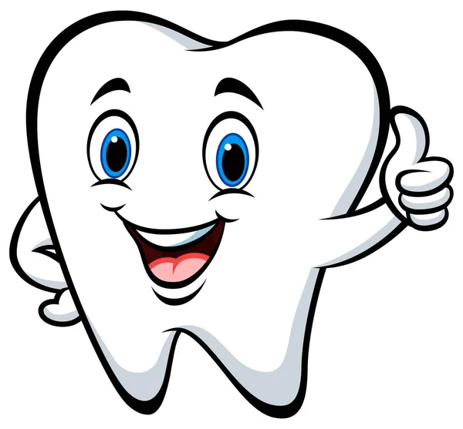
Παράγοντες που επηρεάζουν την ισορροπία της στοματικής μικροχλωρίδας την υγεία του στόματος
Οι διατροφικές συνήθειες.
Tο κάπνισμα.
H ανεπαρκής στοματική υγιεινή.
Λοιμώξεις.
Φαρμακευτική Αγωγή (χρήση αντιβιοτικών μπορούν να εμφανίσουν στοματικές λοιμώξεις).
(π.χ. κάπνισμα) ευνοεί τον αποικισμό και την εισβολή παθογόνων.

Slide 17

ΔΙΑΤΡΟΦΗ
υγιεινή διατροφή, με χαμηλή περιεκτικότητα ζάχαρης και πλούσια κατανάλωση φρούτων και λαχανικών.
πλούσια σε βιταμίνες Α,C, E
Αποφυγή τροφών πλούσιων σε σάκχαρα και κορεσμένα λιπαρά.

Slide 18
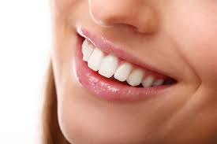
Μέτρα πρόληψης
Βελτίωση των γνώσεων των ατόμων αναφορικά με τη στοματική τους Υγεία.
Βελτίωση της τεχνικής βουρτσίσματος και των μέσων Στοματικής Υγιεινής με βιωματική διαδικασία.
Επίδειξη της τεχνικής βουρτσίσματος σε μοντέλο στόματος και οδοντόβουρτσα.
Kohli R, Arora G, Blanc AF, Pham E, Gubrud-Howe P. Oral health clinical training and dental referral program for nurses: An interprofessional collaborative project. Geriatr Nurs. 2021 Jul-Aug;42(4):880-886. doi: 10.1016/j.gerinurse.2021.04.015. Epub 2021 Jun 3. PMID: 34090234.

Slide 19
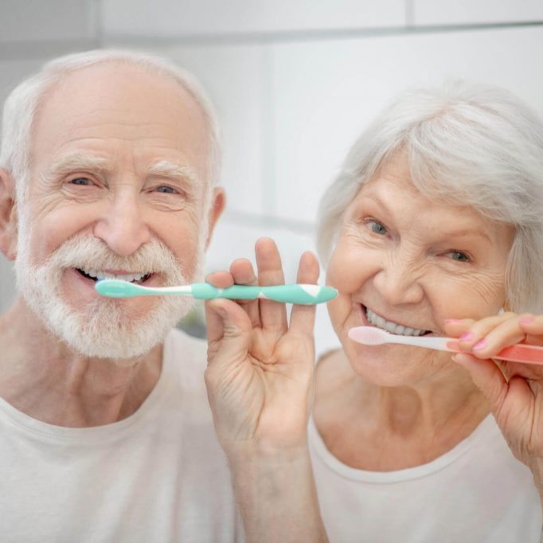
Υγιεινή Δοντιών
Βουρτσίστε χ2 λεπτά, χ2 την ημέρα.
Βουρτσίστε κάθε επιφάνεια με κυκλικές κινήσεις.
Χρήση φθοριούχου οδοντόκρεμας.
Μην ξεπλένετε με νερό αμέσως μετά το βούρτσισμα: Το φθόριο έχει την ιδιότητα να προστατεύει τη στοματική κοιλότητα.
Προστατέψτε το στόμα σας ενώ είστε εν κινήσει: όταν το βούρτσισμα δεν είναι δυνατό, ξεπλύνετε με στοματικό διάλυμα με φθόριο ή μασήστε τσίχλα χωρίς ζάχαρη μετά τα γεύματα και τα σνακ.

Slide 20
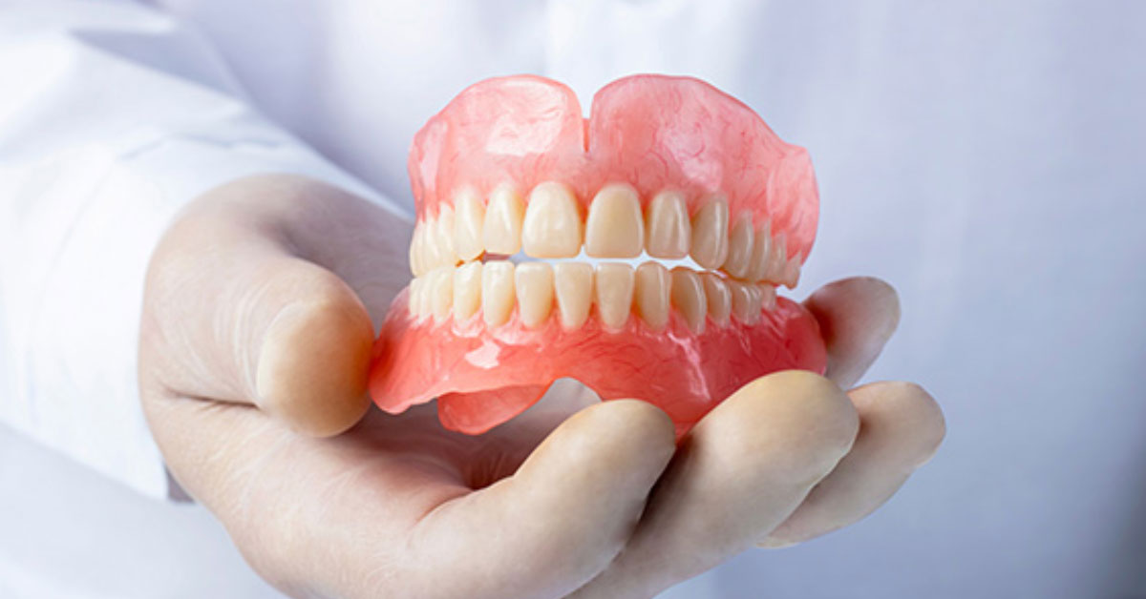
Περιποίηση τεχνίτης οδοντοστοιχίας.
Βούρτσισε 2 φορές την ημέρα την οδοντοστοιχία σου με ένα ειδικό καθαριστικό (π.χ. για τα πιάτα) και όχι με κοινή οδοντόκρεμα.
τοποθέτησε τη σε ένα δοχείο με νερό και μία καθαριστική ταμπλέτα οδοντοστοιχίας.
βουρτσίστε την ξανά όταν τη βγάλετε από το νερό.
Αν χρησιμοποιείς μερική οδοντοστοιχία, φρόντισε και τα φυσικά σου δόντια και μην τα παραμελείς.
Φρόντισε να καθαρίζεις την οδοντοστοιχία σου σε προστατευμένο περιβάλλον, τοποθετώντας μία πετσέτα ή κάποιο μαλακό ύφασμα για να αποφύγεις τις φθορές αν αυτή σου πέσει.
Απόφυγε κολλώδεις τροφές, όπως είναι οι τσίχλες, για να ελαχιστοποιήσεις τον κίνδυνο βλάβης.
Προσοχή στη λάθος εφαρμογή της οδοντοστοιχίας, είναι ο πρώτος παράγοντας ερεθισμού.
Απόφυγε να κοιμάσαι με την τεχνητή οδοντοστοιχία, ώστε να «ξεκουράζεις» τα ούλα σου κατά τη διάρκεια του ύπνου.
Μετάφερε με ασφάλεια την οδοντοστοιχία σου σε ειδική θήκη για τεχνητή οδοντοστοιχία.
Επίσκεψη στον οδοντίατρο κάθε 12 μήνες.

Slide 21
Ερωτηματολόγιο για την αξιολόγηση κινδύνου επιδείνωσης της στοματικής υγείας.
Το ερωτηματολόγιο αποτελείται από έξι ερωτήσεις σχετιζόμενες με τη στοματική υγεία των ηλικιωμένων.
Μία αρχική εξέταση του στόματος και αξιολόγηση της στοματικής υγείας από τον οδοντίατρο συνίσταται να πραγματοποιείται σε όλους τους ηλικιωμένους, ανεξάρτητα από τις απαντήσεις τους στις ερωτήσεις.
(Kossioni και συν., 2018).

Slide 22
Ερώτηση σχετιζόμενη με τη στοματική υγεία | Διαδικασία | Κίνδυνος ταχείας επιδείνωσης της στοματικής υγείας
Αισθάνεσθε κάποια ενόχληση στο στόμα σας; | Ναι (εξέταση του στόματος ή και παραπομπή σε οδοντίατρο). Όχι* | Αυξημένος
Αισθάνεστε ξηρότητα στο στόμα σας; | Ναι (αναθεώρηση του ιατρικού ιστορικού, έλεγχος της λαμβανόμενης φαρμακευτικής αγωγής για πιθανές αλλαγές προς μείωση της ξηροστομίας, φαρμακευτική και μη αντιμετώπιση της ξηροστομίας, εξέταση του στόματος ή και παραπομπή σε οδοντίατρο). Όχι* | Αυξημένος
Πόσο συχνά βουρτσίζετε τα δόντια σας ή και τις οδοντοστοιχίες σας; | Ενόδοντες με ή χωρίς οδοντοστοιχίες: Λιγότερο από 1 φορά τη ημέρα- συμβουλευτική για καθημερινή φροντίδα, εξέταση του στόματος και παραπομπή στον οδοντίατρο εάν αυτή ενδείκνυται. Μία ή περισσότερες φορές την ημέρα- έλεγχος των πρακτικών για τη φροντίδα του στόματος, συμβουλευτική για τη στοματική φροντίδα* Νωδοί με ολικές οδοντοστοιχίες Λιγότερο από 1 φορά την ημέρα- συμβουλευτική για αύξηση της συχνότητας του βουρτσίσματος, εξέταση του στόματος και παραπομπή στον οδοντίατρο εάν αυτή ενδείκνυται Μία η περισσότερες φορές την ημέρα- έλεγχος των οδοντοστοιχιών, συμβουλευτική για βελτίωση του καθαρισμού των οδοντοστοιχιών* | Αυξημένος Αυξημένος
Τα ούλα σας αιμορραγούν κατά τη διάρκεια του βουρτσίσματος, της μάσησης ή αυτόματα; (Σε ενόδοντες ηλικιωμένους). | Ναι-εξέταση του στόματος ή και παραπομπή σε οδοντίατρο Όχι* | Αυξημένος
Επισκεφθήκατε κάποιον οδοντίατρο μέσα στους τελευταίους 12 μήνες; | Ναι* Όχι-εξέταση του στόματος ή και παραπομπή σε οδοντίατρο | - Αυξημένος

Slide 23

«Η υγειά είναι το πιο σημαντικό αγαθό
Ας το φροντίσουμε».

Slide 24
ΒΙΒΛΙΟΓΡΑΦΙΑ
Annapurna Gupta Α, Lilly M. Saleena, Priya Kannan, A Shivachandran. The impact of oral diseases on respiratory health and the influence of respiratory infections on the oral microbiome. 2024 Sep 105213. doi.org/10.1016/j.jdent.2024.105213.
Meurman JH, Bascones-Martinez A. Oral Infections and Systemic Health - More than Just Links to Cardiovascular Diseases. Oral Health Prev Dent. 2021 Sep 11;19:441-448. doi: 10.3290/j.ohpd.b1993965. PMID: 34505498; PMCID: PMC11640876.
Kohli R, Arora G, Blanc AF, Pham E, Gubrud-Howe P. Oral health clinical training and dental referral program for nurses: An interprofessional collaborative project. Geriatr Nurs. 2021 Jul-Aug;42(4):880-886. doi: 10.1016/j.gerinurse.2021.04.015. Epub 2021 Jun 3. PMID: 34090234.
Kossioni AE, Hajto-Bryk J, Janssens B, Maggi S, Marchini L, McKenna G, Müller F, Petrovic M, Roller-Wirnsberger RE, Schimmel M, van der Putten GJ, Vanobbergen J, Zarzecka J. Practical Guidelines for Physicians in Promoting Oral Health in Frail Older Adults. J Am Med Dir Assoc. 2018 Dec;19(12):1039-1046. doi: 10.1016/j.jamda.2018.10.007. PMID: 30471798.
https://www.who.int/news/item/26-05-2024-who-releases-global-strategy-and-action-plan-on-oral-health
ΕΛΛΗΝΙΚΗ ΟΔΟΝΤΙΑΤΡΙΚΗ ΟΜΟΣΠΟΝΔΙΑ
Κωνσταντοπούλου, Κ. (Σχεδιασμός, εφαρμογή και αξιολόγηση ενός εκπαιδευτικού προγράμματος για τη στοματική υγεία σε τυπικούς φροντιστές ηλικιωμένων που διαμένουν σε μονάδα φροντίδας). (2019).
https://www.hygeia.gr/ygieini-toy-stomatos-gera-dontiageri-kardia

